Slide 1

특별공급 기관추천 안내자료
2018.04.00.
※ 내용에 있는 개요 및 현황은 사업 진행상 변동 될 수 있으므로, 고객 안내 시 확정이 아님을 필히 첨언하여 주시기 바랍니다.

Slide 2
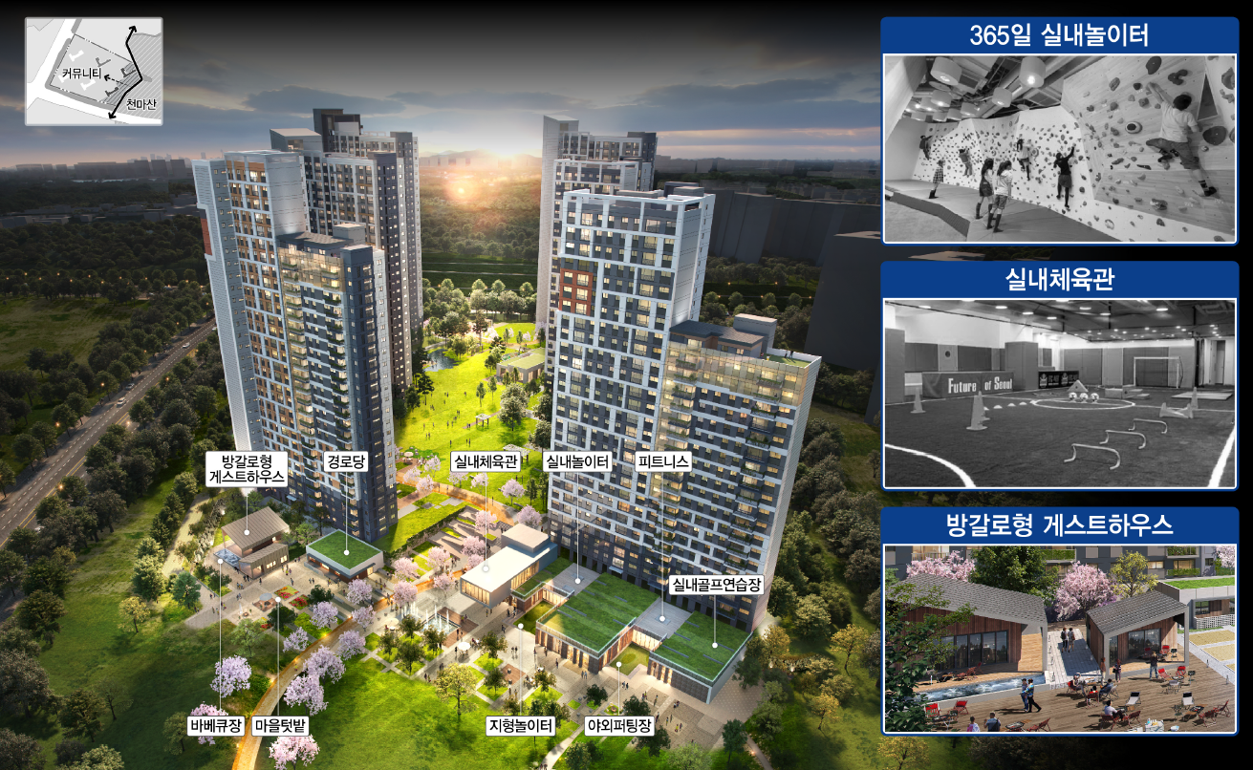
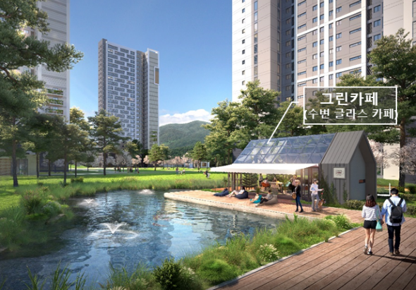
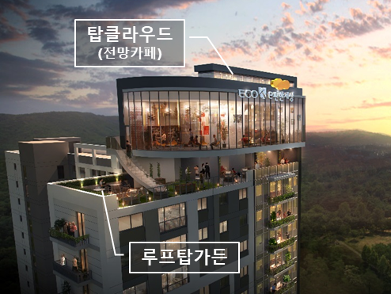
1. 사업개요
하남 감일지구 공공택지 B9BL 민간참여 공공분양
지하 2층~지상 최고 29층 6개동, 총 866세대, 전세대 30평형대 남향위주의 최고 수준 커뮤니티 시설
■ 개요
102동
101동
시행사 | 하남도시공사
시공사 | 대림산업㈜(주관사/50%), ㈜태영건설(30%), 계룡건설산업㈜(20%)
착공일/입주예정 | 2019. 04(예정) / 2021.12(예정)
대지위치 | 경기도 하남시 감일지구 B9BL
대지면적/연면적 | 43,339㎡(13,110py)/132,194㎡(39,989py)
조경면적 | 17,365㎡(5,253py) / 40%
규모 | 지하 2층~19층, 29층 6개동 / 866세대
세부구성 | 77A 169세대, 77B 163세대, 84A 531세대, 84B 3세대
주차 | 1,216(세대당 1.4대)/근린생활시설 7대 제외
용적률/건폐율 | 219.71%[법정:220%]/17.39% [법정 : 50%이하]
난방시설 | 지역난방
주민공동시설 | 탑클라우드, 루프탑가든, 방갈로형 게스트하우스, 수변카페, 실내체육관, 실내골프연습장, 피트니스, 야외퍼팅장, 바베큐장, 경로당 미니텃밭 등
키즈시설 | 맘스스테이션, 어린이집, 실내놀이터, 유아놀이터, 어린이놀이터 등
103동
106동
104동
105동
※ 이미지 컷으로 인허가 과정에서 변경 될 수 있음
102동
■ 평형 구성
타입 | 세대수 | 비율 | 전용면적 |  | 공급면적 |  | 구조
 |  |  | ㎡ | PY | ㎡ | PY
77A | 169 | 19.5% | 77.9856 | 23.59 | 102.3843 | 30.97 | 4 bay 판상형
77B | 163 | 18.8% | 77.9580 | 23.58 | 100.5869 | 30.42 | 이면개방 타워형
84A | 531 | 61.3% | 84.9853 | 25.70 | 109.6354 | 33.16 | 4 bay 판상형
84B | 3 | 0.4% | 84.9644 | 25.70 | 112.4578 | 34.01 | 5 bay 판상형, 테라스
합계 | 866 | 100.0% | 2개 평형 4개 타입 구성
※ 이미지 컷으로 인허가 과정에서 변경 될 수 있음
※ 인허가 과정에서 변경 될 수 있습니다.

Slide 3
2. 청약 조건
84㎡ 이하 공공분양으로 특별공급 비율(75%)
특별공급 소득제한(생초,다자녀,신혼,노부모) 및 지역우선 공급(하남시 1년거주자 우선 공급(30%))
■ 청약 조건
특별공급 | 신청구분 | 무주택 세대 구성원 (무주택 세대주 : 노부모부양, 생애최초)
 | 종류 | 기관추천, 다자녀가구, 신혼부부, 노부모부양, 생애최초
 | 소득, 자산요건 | 다자녀가구, 신혼부부, 노부모부양, 생애최초
 | 청약통장 기간(지역,예치금 충족) | 6개월(6회차) → 기관추천(유공자,철거민,장애인 제외), 신혼부부, 다자녀가구 24개월(24회차) → 노부모부양, 생애최초(예치금 600만원 이상)
 | 청약통장 종류 | 주택청약종합저축, 청약저축
일반공급 | 청약신청 자격 | 무주택 세대 구성원 (1순위는 무주택 세대주만)
 | 1순위 자격 | 청약통장(종합저축, 저축) 24개월(24회차) 이상, 지역 충족, 세대주, 세대원 전원 5년 내 당첨 없는 자
 | 2순위 자격 | 청약통장 가입자 (통장종류, 예치금 무관)
 | 입주자 선정방법 | 지역별 비율 공급(30%/20%/50%) 및 3년 이상 무주택세대 구성원으로 저축 총액 많은 자 ※1회차 최대 10만원 까지 인정
청약 지역 우선 |  | 하남시 1년 이상 거주자 30%, 경기도 1년 이상 거주자 20%, 수도권 거주자 50%
전매제한/거주의무 기간 |  | 당첨자 발표일 이후 5년 / 최초 입주 가능일로 부터 1년
무주택 세대 구성원 기간 유지 |  | 입주 시까지
※ 최종 입주자 모집공고를 꼭 확인하시기 바랍니다.

Slide 4
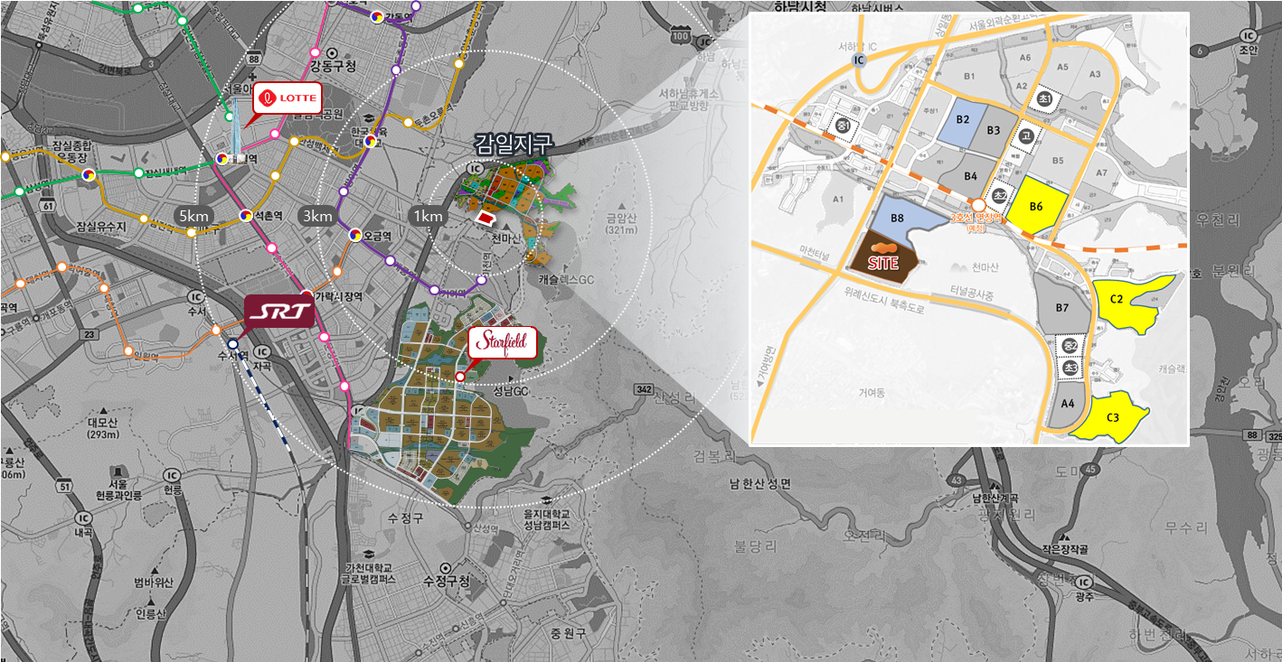





3. 입지 환경
감일지구 단지 중 서울 최인접 생활권
차량 이용 시 잠실 약15분, 강남 약 25분 대 이동 가능ㅣ차량 약5분 거리 거여역 및 도보 약10분거리 3호선 연장선 예정역 위치
서울 송파 최인접 거리
지하철 3호선 연장선 예정역 도보 약10분
5호선 거여역 차량 약5분 거리 위치
서하남IC 이용 광역 접근 용이
감일지구 內 초3, 중2, 고1 예정
B7BL 인근 초3·중2 2019.09월 개교 예정
송파구 및 대치동 학원가 이용 가능
인근 교육 유해시설 無
대형마트 및 공원 등 반경 5km 거리 위치
스타필드 위례 직선 2.7km 거리
롯데월드몰 직선 4.5km 거리
올림픽 공원 직선 2.5km 거리
가락 농수산물도매시장 직선 3.5km 거리
바로 옆 천마산위치로 자연친화 단지
유해시설 없고, 주변 환경 우수한 단지
서울 접근성 매우 우수
송파, 위례, 감일의 트리플 생활권 가능
교통 환경 “우수”
통학 환경 “양호”
생활 편의 “우수”
주거 환경 “우수”

Slide 5
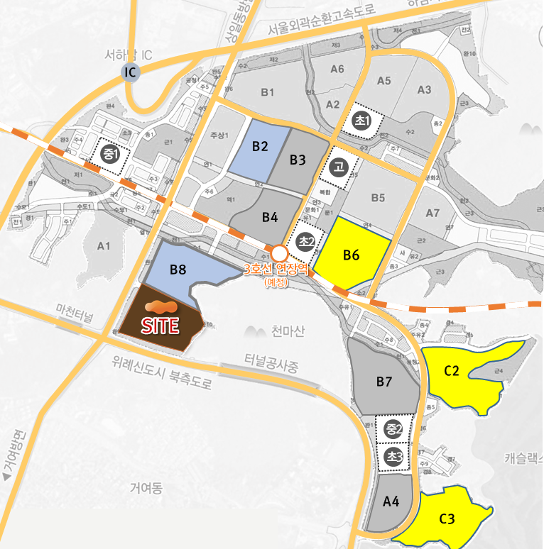
4. 감일지구 공급 현황
총 18개 블록(민간 6개, 공공12개) 중 민간참여 공공분양 사업지
하남 감일 공공주택지구(사업기간 ‘10.05~’20.12) 총 13,120호(31,817명)예정, 총 면적 1,687,570.4㎡
■ 감일지구 공급 및 예정 현황
구분 | 블록 | 구분 | 공급 | 세대수 | 분양시기 | 평형 | 분양가(평)
공급 | B7 | 공공분양 | LH | 934 | ‘16.10 | 30~34 | 13,590
 | A1 | 임대(10년) | LH | 669 | ‘17.10 | 24이하
 | B5 | 임대(10년) | LH | 753 | ‘17.10 | 24~34
 | A4 | 공공분양 | LH | 586 | ‘17.10 | 21~35 | 14,630
 | B6 | 민간분양 | 현대 | 932 | ‘18.04 | 29~33 | 16,600
 | C2 | 민간분양 | 포스코 | 881 | ‘18.04 | 35~60 | 17,070
 | C3 | 민간분양 | 대우 | 790 | ‘18.04 | 35~38 | 16,870
 | A6 | 행복주택 | LH | 672 | ‘18.11 | 24이하
 | A3 | 임대 (국민/영구) | LH | 1,094 | ‘18.12 | 24이하
 | A5 | 임대(10년) | LH | 645 | ‘18.12 | 24이하
 | B1 | 임대(10년) | LH | 714 | ‘18.12 | 24~34
 | B3 | 공공분양 | LH | 854 | ‘18.12 | 24~34 | 16,000
 | B4 | 공공분양 | LH | 847 | ‘18.12 | 24~34 | 16,000
 | A2 | 행복주택 | LH | 425 | ’19.01 | 24이하
예정 | B9 | 당 PJT |  | 866 | ’19.04 | 30~34
 | B2 | 민간분양 | 한양 | 560 | ‘19 상반기 | 24~34
 | A7 | 공공분양 (신혼희망타운) | LH | 분양 340 임대 170 | ’19.10 | 24이하
 | B8 | 공공지원 민간임대 | 제일 | 866 | ‘21.00 | 24~34
’21.03개교 예정
’21.03개교 예정
B9
’19.09개교 예정
’19.09개교 예정

Slide 6
5. 공급세대
■ 공급세대
주택형 |  | 전체 공급 세대 | 특별공급 |  |  |  |  |  |  |  |  |  |  |  |  | 일반 공급
 |  |  | 특별 공급 세대 | 다자녀가구 | 신혼 부부 | 생애 최초 | 노부모 부양 | 기관추천
주택형 | 약식표기 |  |  |  |  |  |  | 국가 유공자 | 장애인 | 북한 이탈 주민 | 장기 복무 제대 군인 | 중소 기업 근로자 | 우수 선수 | 다문화 가족 | 계
77.9856 | 77A | 169 | 128 | 17 | 51 | 34 | 9 | 3 | 3 | 3 | 2 | 2 | 2 | 2 | 17 | 41
77.9580 | 77B | 163 | 125 | 17 | 49 | 33 | 9 | 3 | 3 | 3 | 2 | 2 | 2 | 2 | 17 | 38
84.9853 | 84A | 531 | 398 | 52 | 160 | 107 | 27 | 7 | 7 | 7 | 8 | 8 | 8 | 7 | 52 | 133
84.9644 | 84B | 3 | 2 | - | 1 | 1 | - | - | - | - | - | - | - | - | 0 | 1
합계 |  | 866 | 653 | 86 | 261 | 175 | 45 | 13 | 13 | 13 | 12 | 12 | 12 | 11 | 86 | 213
■ 장애인 기관추천 세대 배분
■ 다문화가족 기관추천 세대 배분
구분 | 계 | 경기도 | 인천 | 서울시
77A | 3 | 1 | 1 | 1
77B | 3 | 1 | 1 | 1
84A | 7 | 3 | 2 | 2
84B | - | - | - | -
계 | 13 | 5 | 4 | 4
구분 | 계 | 경기도 | 인천 | 서울시
77A | 2 | 1 | - | 1
77B | 2 | 1 | - | 1
84A | 7 | 2 | 3 | 2
84B | - | - | - | -
계 | 11 | 4 | 3 | 4

